Slide 1




ЛЕГКО ЛИ БЫТЬ МЕТОДИСТОМ?
Вишнякова Л.Н.
Начальник
методического отдела
МКУ ОМЦ
Балаковского муниципального района
www.soiro64.ru

Slide 2


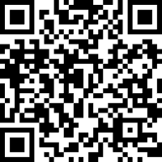
Методист – это…?
https://quick.apkpro.ru/survey/results/53679?operator_id=1

Slide 3
Методический - порядочный, правильный, постепенный, составленный по известному порядку, способу, правилу…
В.И. Даль
Методист- специалист по методике преподавания какого-нибудь предмета.
С.И. Ожегов
Методист- специалист по методике какого-либо предмета; педагог, занимающийся выработкой и осуществлением методов преподавания.
Словарь современного
русского литературного языка

Slide 4
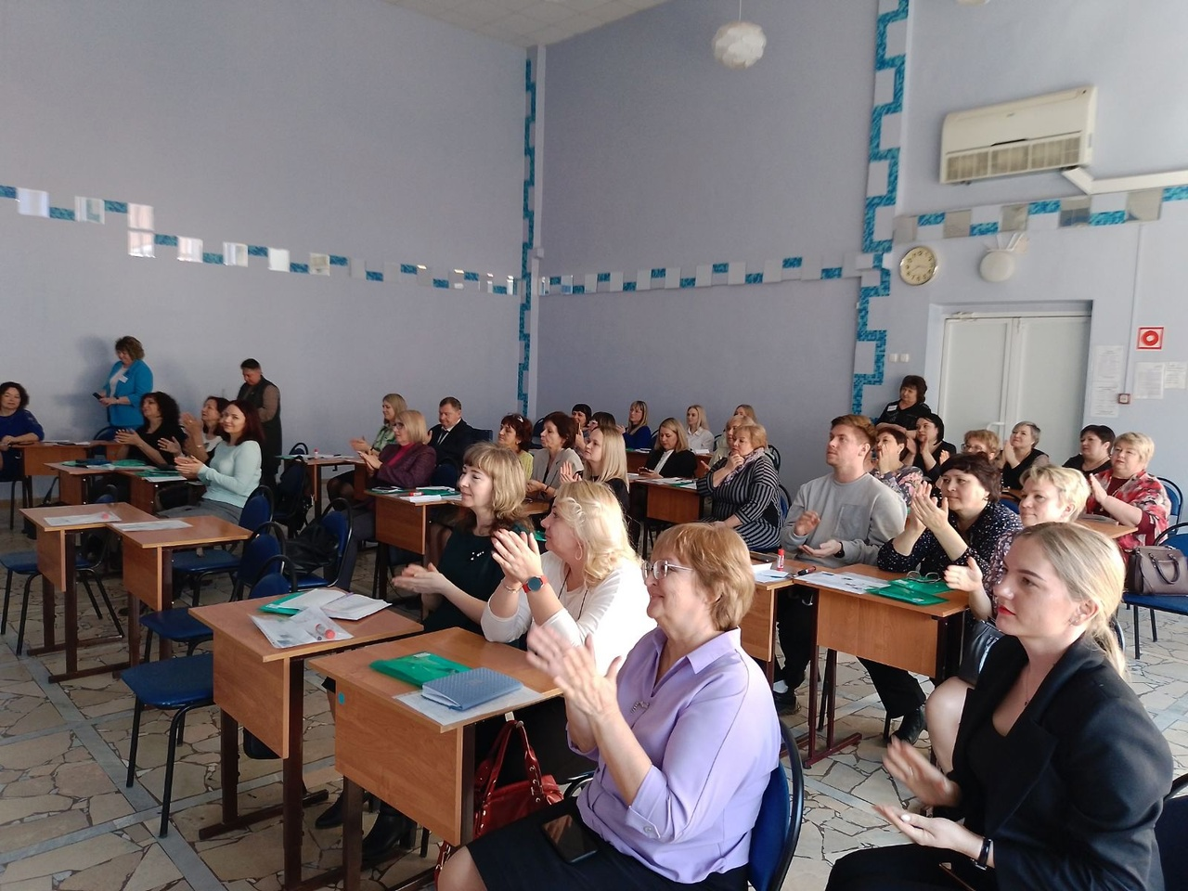
«Единый квалификационный справочник должностей руководителей, специалистов и служащих»
(Приказ Министерства здравоохранения и социального развития РФ от 14 августа 2009 г. № 593)
Методический отдел
МКУ «Организационно-методический центр
Балаковского муниципального района Саратовской области»
5 методистов;
90 учреждений образования;
школы – 1266 педагогов;
ДОУ – 1060 педагогов;
ЦДО – 59 педагогов.

Slide 5
Должностные обязанности методиста утверждены приказом
Министерства здравоохранения и социального развития РФ от 26 августа 2010 г. № 761
1. Осуществляет методическую работу в образовательных учреждениях всех типов и видов, мультимедийных библиотеках, методических, учебно-методических кабинетах (центрах).

Slide 6
Методическая работа - это
основной вид образовательной деятельности, представляющий собой совокупность мероприятий, проводимых педагогической общественностью;
целостная система взаимосвязанных мер, действий и мероприятий;
основанная на науке и прогрессивном педагогическом и управленческом опыте целостная система взаимосвязанных мер;
специальный комплекс практических мероприятий, направленный на всестороннее повышение компетентности и профессионального мастерства педагогических кадров

Slide 7
Должностные обязанности методиста
2. Анализирует состояние учебно-методической и воспитательной работы в учреждениях и разрабатывает предложения по повышению ее эффективности.
3. Принимает участие в разработке методических и информационных материалов, диагностике, прогнозировании и планировании подготовки, переподготовки и повышения квалификации руководителей и специалистов учреждений.

Slide 8
Воздействие процессов повышения квалификации и методической работы на элементы педагогического мастерства
Элементы педагогического мастерства | Элементы последипломного дополнительного педагогического образования
 | Повышение квалификации | Методическая работа
гуманистическая направленность | + | + + + +
педагогическая компетентность | + + + + | +
педагогическая техника | + + | + + +
культура педагогического общения | + | + + + +
педагогические способности | + + | + + +
работоспособность | + | + + + +

Slide 9
Различие методической работы и повышения квалификации
Показатели | Методическая работа | Повышение квалификации
Место проведения | Образовательное учреждение | ИПКРО
Доимнирующие субъекты | Учителя-практики | Преподаватели ИПКРО
Государственный документ | Не выдаётся | Выдается
Доминирующее управление | Внутреннее | Внешнее
Характер | Непрерывный | Дискретный
Уровень дифференциации | Высокий | Средний
Уровень связи с образовательным процессом | Непосредственный | Опосредованный
Количество участников | Весь коллектив | Отдельные педработники
Доминирующая направленность | Гуманистическая направленность, педагогическое общение, способности, техника | Педагогическая компетентность

Slide 10
Должностные обязанности методиста
4. Оказывает помощь педагогическим работникам учреждений в определении содержания учебных программ, форм, методов и средств обучения, в организации работы по научно-методическому обеспечению образовательной деятельности учреждений, в разработке рабочих образовательных (предметных) программ (модулей) по дисциплинам и учебным курсам

Slide 11
Должностные обязанности методиста
5. Организует разработку, рецензирование и подготовку к утверждению учебно-методической документации и пособий по учебным дисциплинам, типовых перечней оборудования, дидактических материалов и т.д.
6. Анализирует и обобщает результаты экспериментальной работы учреждений. Обобщает и принимает меры по распространению наиболее результативного опыта педагогических работников

Slide 12
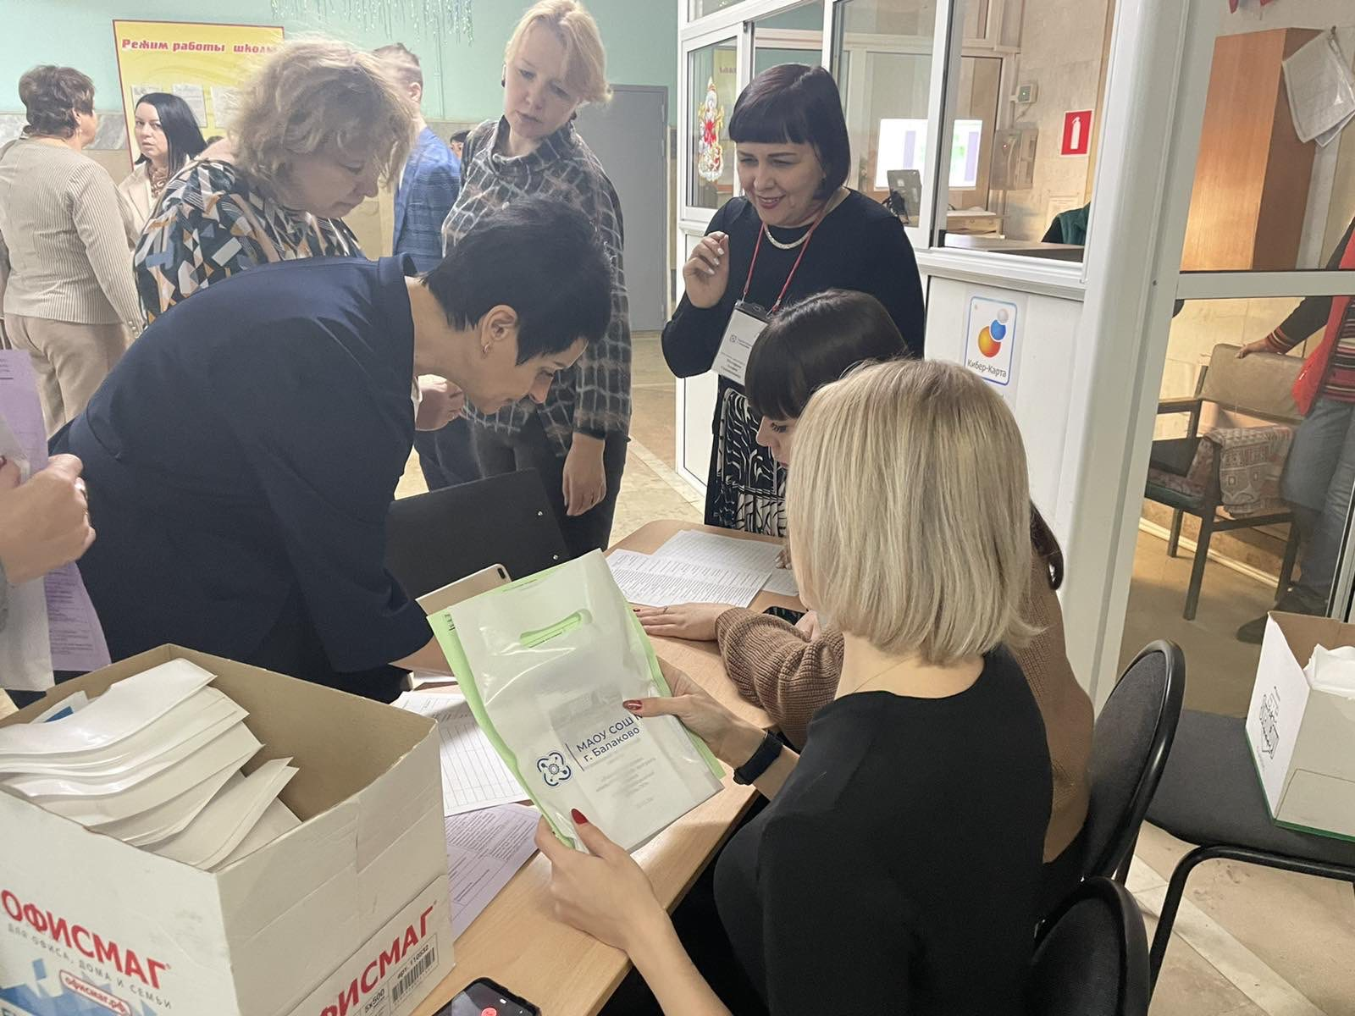
Представление опыта
Семинары на базе МАДОУ
детский сад № 2, 3, 5, 6, 7,
8, 9, 11, 12, 17, 18, 19, 20, 22,
23, 33, 41, 62, 65, 70.
Семинары на базе МАОУ СОШ
№ 2, 18, 25, 26, 28,
МАОУ Лицей № 1, 2.

Slide 13

Депозитарий
ссылка на депозитарий

Slide 14
Должностные обязанности методиста
7. Организует и координирует работу методических объединений педагогических работников, оказывает им консультативную и практическую помощь по соответствующим направлениям деятельности.

Slide 15
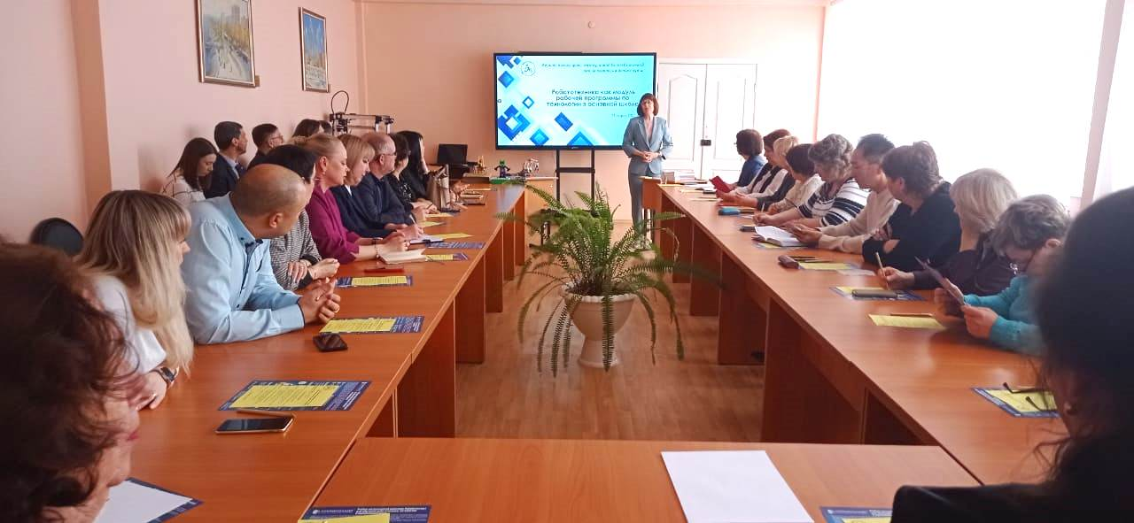
Методическое сопровождение педагогических работников
Проведение тематических
заседаний, методических
совещаний, консультаций и т.д.
в очном формате и в режиме ВКС
Всего 66 муниципальных
методических объединений, из них
7 муниципальных методических
центров на базе МАОУ СОШ № 16,
18, 27, 28, МАОУ Гимназия № 2, Лицей № 1, МАДОУ детский сад № 3 и 24 муниципальные творческие группы

Slide 16
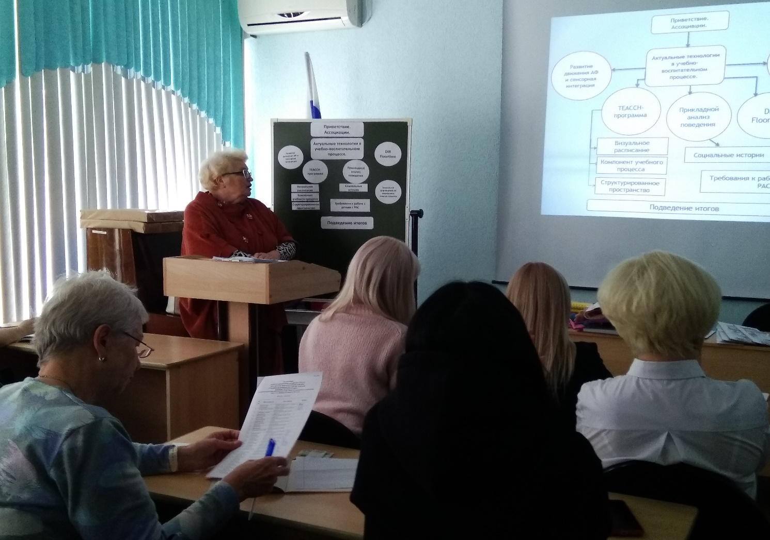
Должностные обязанности методиста
Участвует в работе организации повышения квалификации и переподготовки работников по соответствующим направлениям их деятельности, по научно-методическому обеспечению содержания образования
Обучение в рамках курсов
повышения квалификации
осуществлялось по проблемным
и наиболее востребованным
временем направлениям

Slide 17
Должностные обязанности методиста
9.
9. Обобщает и распространяет информацию о передовых технологиях обучения и воспитания (в том числе и информационных), передовом отечественном и мировом опыте в сфере образования.

Slide 18
Информационные ресурсы сопровождения мероприятий
официальный сайт МКУ ОМЦ г. Балаково
https://umcbalakovo.nubex.ru/6188/archive/
сайт муниципального методического центра по проблемам преподавания математики и физики
https://liczej1balakovo-r64.gosweb.gosuslugi.ru/pedagogam-i-sotrudnikam/mmts-po-problemam-prepodavaniya-fiziki-i-matematiki/
сайт муниципального методического центра по актуальным проблемам преподавания иностранных языков
https://gimnaziya2balakovo-r64.gosweb.gosuslugi.ru/nasha-shkola/munitsipalnyy-metodicheskiy-lingua-tsentr/

Slide 19
Информационные ресурсы сопровождения мероприятий
сайт муни
сайт муниципального методического центра служб школьной медиации https://shkola18balakovo-r64.gosweb.gosuslugi.ru/glavnoe/sshm-dialog/
сайт муниципального методического объединения учителей химии
https://umcbalakovo.nubex.ru/pedagogam/5923/
сайт муниципального методического объединения педагогов-психологов ДОУ
http://pcihologi.ucoz.net/ naziya2ba
сайт педагогических работников ДОУ «РОСТОК»
https://rostokdou64.ucoz.net/index/informacija_o_sajte/0-5
группа учителей технологии на информационно-коммуникацилонной платформе «Сферум»

Slide 20
Информационные ресурсы сопровождения мероприятий
Странички в социальных сетях и группы в мессенджерах
«ВКонтакте» (VK) | Telegram | Viber
ММО учителей географии | Группа учителей русского языка и литературы | Группа учителей биологии
ММО учителей физической культуры | Группа учителей иностранного языка | Группа учителей ИЗО, МХК
ММО работников школьных библиотек | Группа учителей истории и обществознания | Группа учителей музыки
Ассоциация молодых учителей г. Балаково | Группа учителей ОРКСЭ/ОДНКНР | Группа учителей информатики
 | Группа учителей физики | Группа педагогов-психологов ДОУ
 | Группа учителей химии | Группа работников школьных библиотек
 | Группа учителей математики | Группа служб школьной медиации
 | Группа учителей географии

Slide 21
Должностные обязанности методиста
Организует и разрабатывает необходимую документацию по проведению конкурсов, выставок, олимпиад, слетов, соревнований и т. д.
Методический отдел МКУ ОМЦ Балаковского муниципального района проводит конкурсные мероприятия различного уровня и направленности

Slide 22
Конкурсные мероприятия
Мероприятие | Категория участников
Межмуниципальный уровень 2023 г
Конкурс «Моя профессия-психолог» | Педагоги-психологи ОУ
Конкурс «Педагогическое мастерство» | Учителя ИЗО, МХК
Конкурс методических разработок, посвящённый 150-летию со дня рождения С.В. Рахманинова | Учителя музыки
Методическая творческая мастерская «Актуальные методы работы учителя предметной области «Искусство» для успешного развития школьников» | Учителя музыки
Конкурс методических разработок, посвящённый 195-летию А.М. Бутлерова | Учителя химии
VI Межмуниципальный Фестиваль профессионального мастерства «Мастер-класс от мастера» | Педагогические работники

Slide 23
Конкурсные мероприятия
Мероприятие | Категория участников
Межмуниципальный уровень 2023 г.
Конкурс педагогического мастерства «Вместе к успеху!», посвящённый Году педагога и наставника в России | Учителя начальных классов
Межмуниципальный уровень 2024 г.
Конкурс «Педагогическое мастерство» | Учителя ИЗО, МХК
Конкурс методических разработок, посвящённый Году семьи | Учителя музыки
Конкурс самопрезентации опыта «Секреты мастерства» | Учителя физкультуры, ОБЖ
Конкурс «Искусство экспериментатора» | Учителя физики
Конкурс методических разработок, посвящённый 190-летию Д.И. Менделеева | Учителя химии

Slide 24
Методические мероприятия
Мероприятие | Категория участников
Региональный методический семинар, на котором был представлен опыт работы педагогического коллектива МАОУ СОШ № 25 по теме «Формирование функциональной грамотности школьников в контексте развития инженерного мышления (2023 г.) | Методисты, руководители ОУ, заместители директора по УВР и ВР, педагоги
Межмуниципальный методический семинар для заместителей директоров по УВР «Функциональная грамотность учителя и учащихся как основы компетенции XXI века» (2023 г.) | Заместители директора по УВР
VII Межрегиональный Фестиваля молодёжного творчества «В кругу друзей» (2024 г.) | Педагогические работники

Slide 25
Должностные обязанности методиста
11. Вносит предложения по совершенствованию образовательного процесса в образовательном учреждении.
12. Участвует в деятельности педагогического и иных советов образовательного учреждения, а также в деятельности методических объединений и других формах методической работы.
13. Обеспечивает охрану жизни и здоровья обучающихся, воспитанников во время образовательного процесса.
14. Выполняет правила по охране труда и пожарной безопасности.
15. При выполнении обязанностей старшего методиста наряду с выполнением обязанностей, предусмотренных по должности методиста, осуществляет руководство подчиненными ему исполнителями.
16. Участвует в разработке перспективных планов издания учебных пособий, методических материалов.

Slide 26
Региональная система научно-методического сопровождения
Центр непрерывного повышения профессионального мастерства педагогических работников ГАУ ДПО «СОИРО»
(Распоряжение Правительства Саратовской области от 16 октября 2020 г. N 299-Пр).
Осуществление адресной методической поддержки /консультирования/ сопровождения педагогических работников и управленческих кадров, а также координация методической (научно-методической) деятельности общественно-профессиональных объединений.

Slide 27
Региональная система научно-методического сопровождения
Региональный методический актив
(приказ ГАУ ДПО «СОИРО» от 21.10.2022 г. № 408д)
Цели и задачи:
поддержка профессионального развития педагогических работников и управленческих кадров Саратовской области ;
содействие внедрению моделей «горизонтального обучения» педагогических работников и управленческих кадров Саратовской области:
участие в апробации и внедрении инновационных форм методической работы, менторства, наставничества, деятельности профессиональных сообществ, профессиональных ассоциаций, клубов и методических объединений;
оказание методической поддержки педагогическим работникам и управленческим кадрам общеобразовательных организаций с низкими образовательными результатами.

Slide 28
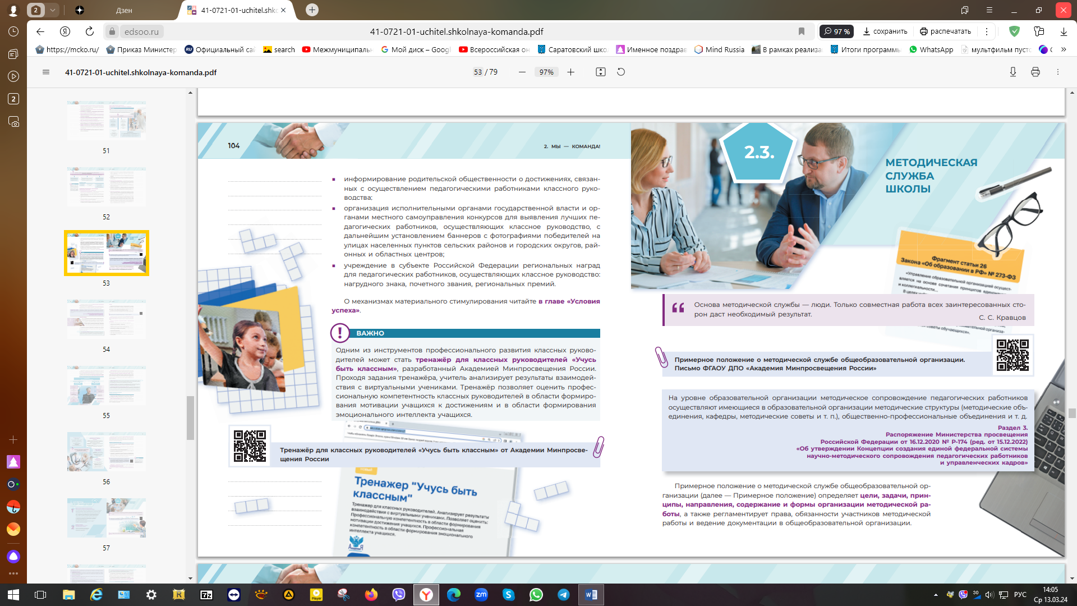
Региональная система научно-методического сопровождения

Slide 29
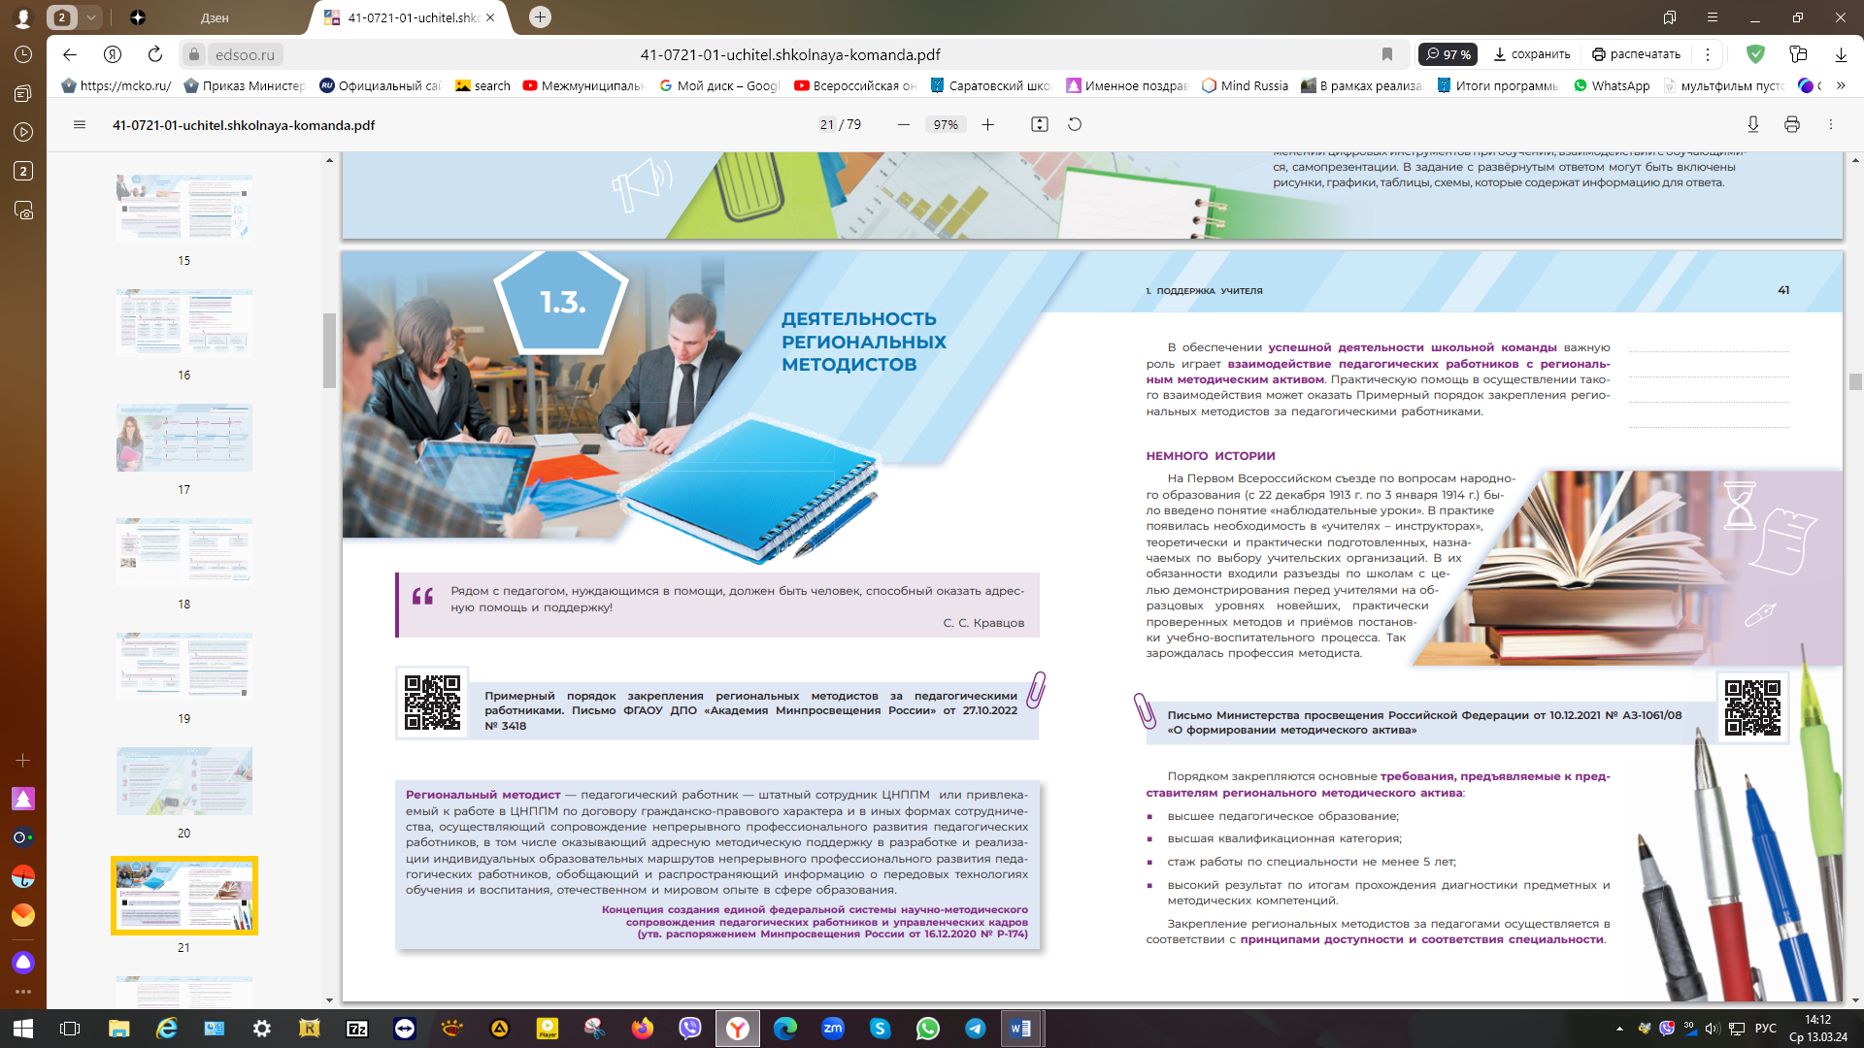
Региональная система научно-методического сопровождения

Slide 30
Если у вас нет большого количества хорошо подготовленных учителей, ничто другое в образовании не сработает
Линда Дарлинг-Хаммонд
www.soiro64.ru

Slide 31

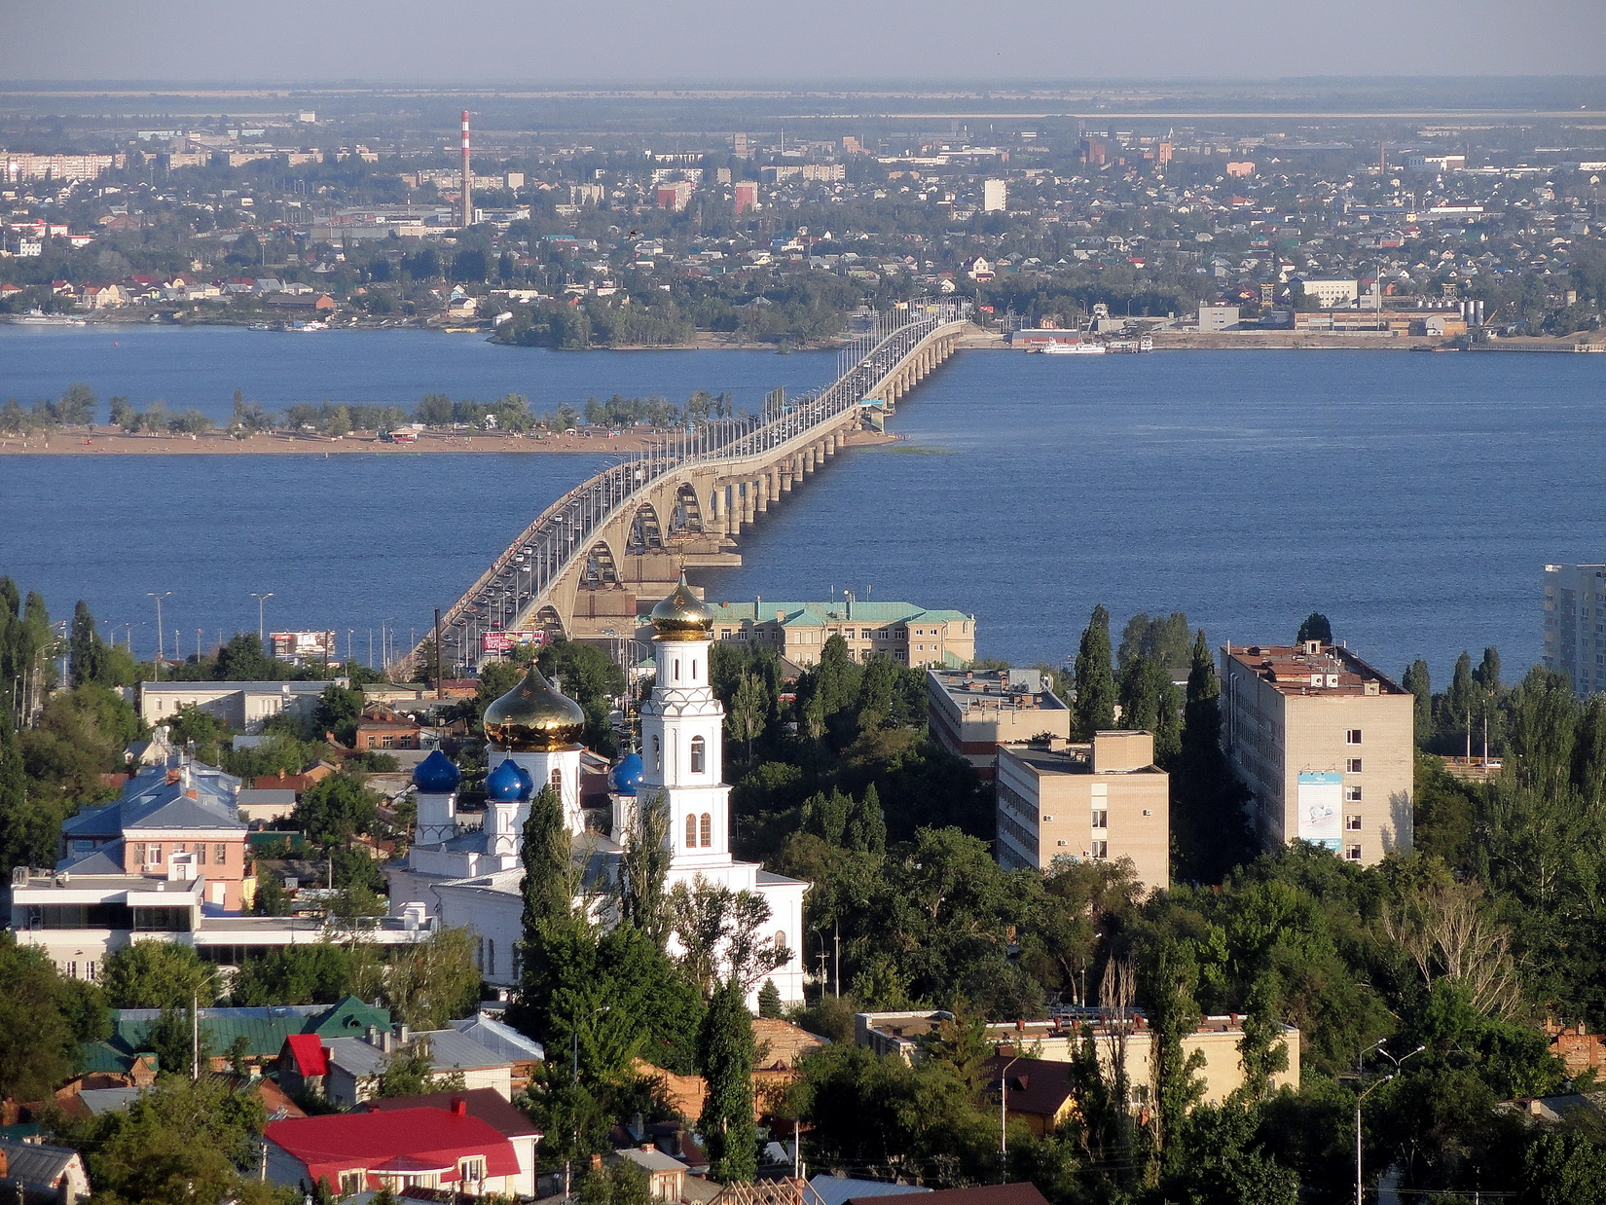

СПАСИБО ЗА ВНИМАНИЕ!

